Slide 1
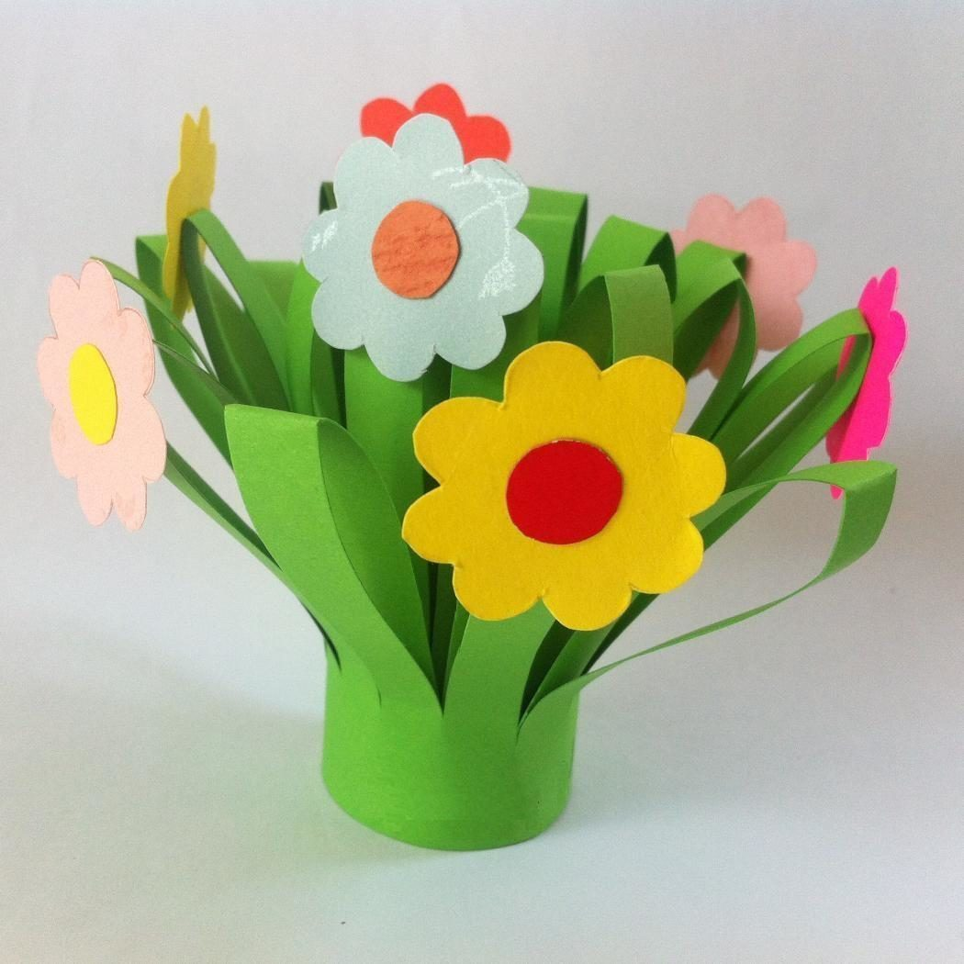
Букет
для мамы

Slide 2
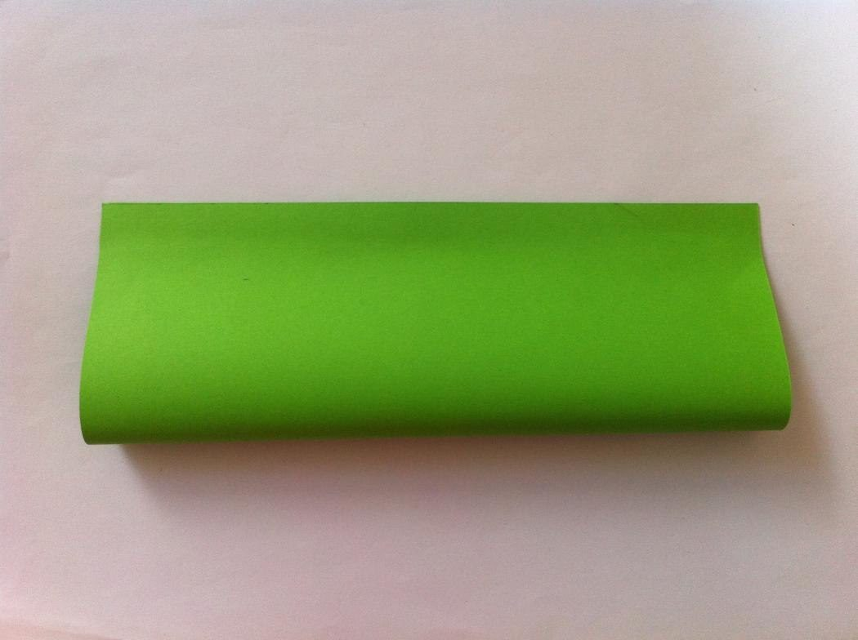
1
Возьмём лист цветной бумаги зелёного цвета.
2
Согнём лист пополам и приклеим стороны у основания (2-3 см).

Slide 3
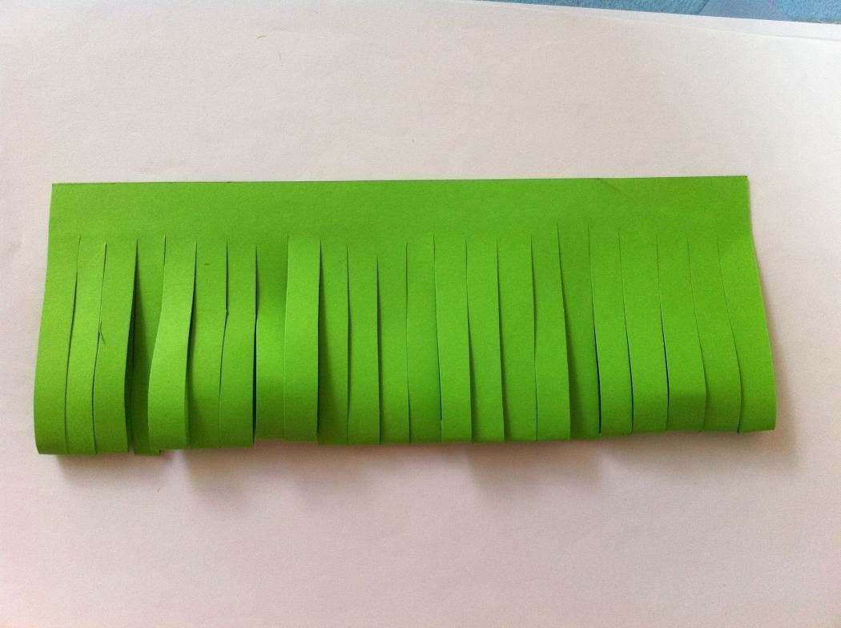
3
Нарисуем ровные линии на расстояние 1 см друг от друга. Разрежем по линиям не доходя до конца листа 2-3 см.

Slide 4
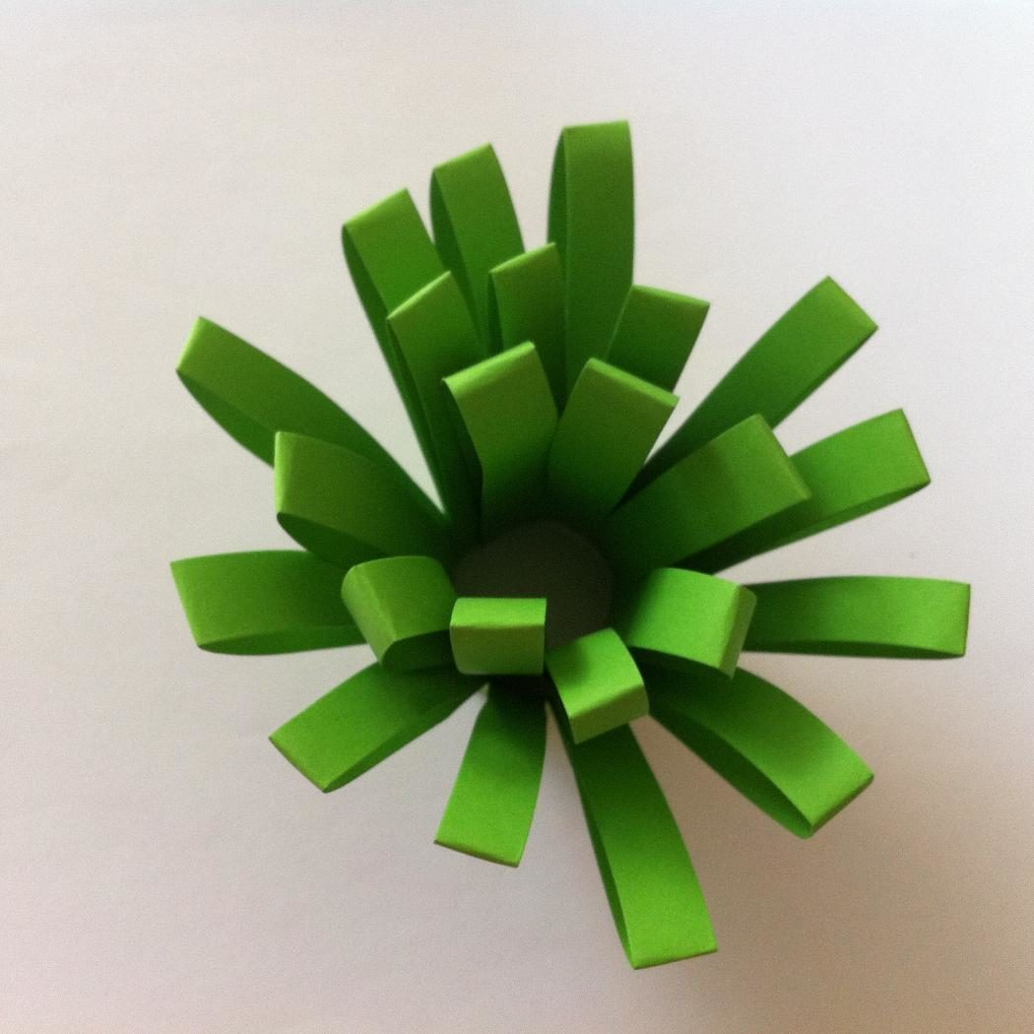
4
Скрутим лист бумаги трубочкой и приклеим концы у основания.
Вверху немножко распушим.

Slide 5
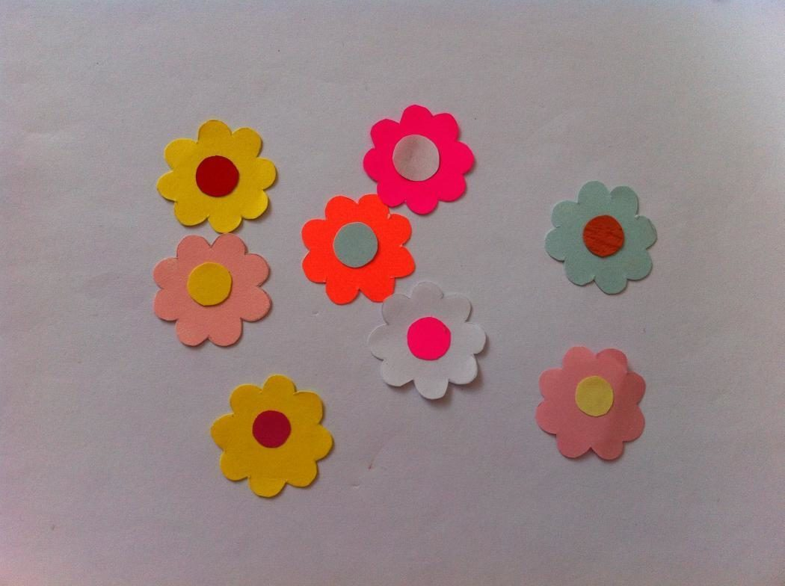
5
Приступаем к изготовлению цветов.
Вырежем из цветной бумаги 7 цветочков. Приклеим серединку.

Slide 6
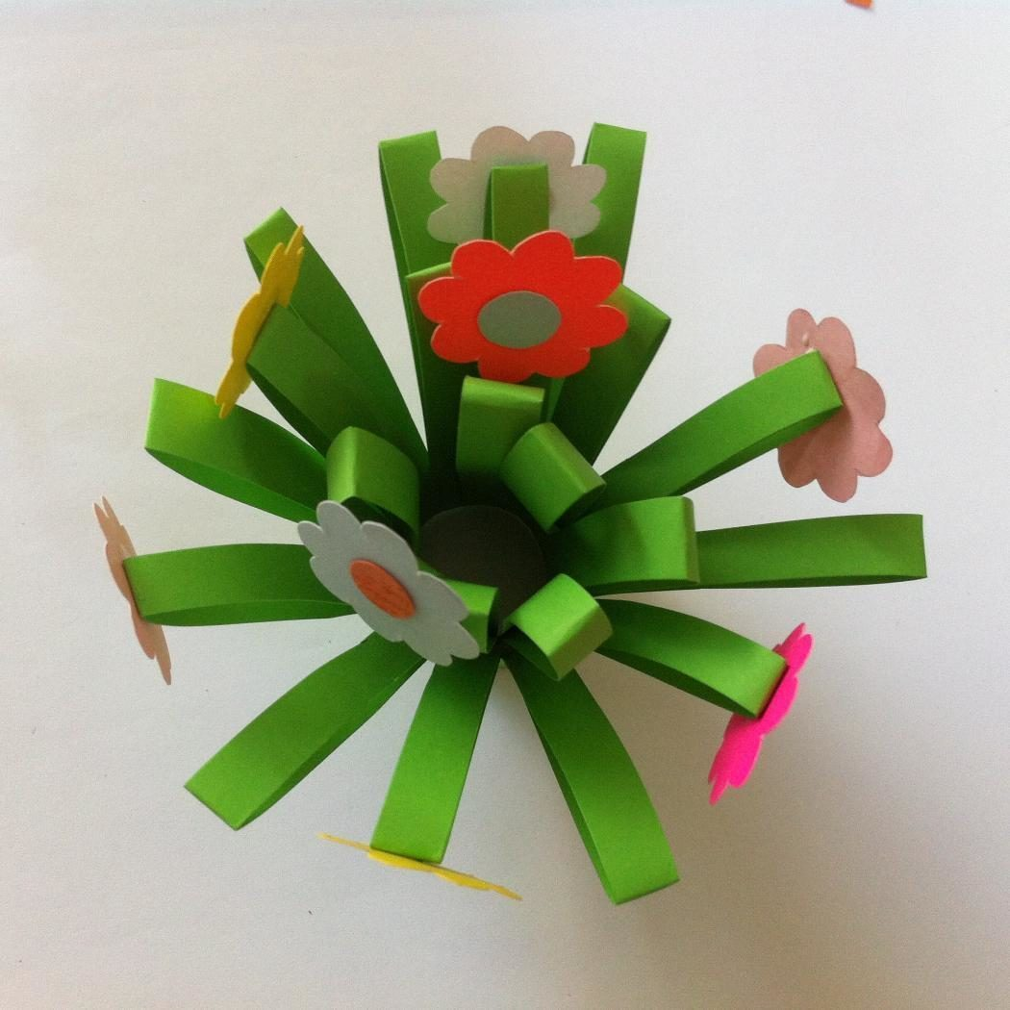
6
Приклеим наши цветы к основанию, распределив их со всех сторон.

Slide 7
Букет цветов для мамы готов!

